Slide 1
Android期末專案- 魔法陣產生器AR
第二十五組
資工二 4104056004 李家駿

Slide 2
OUTLINE
Motivation
APP功能介紹
介面
實際DEMO
AR原理
技術架構
未來展望
參考資料

Slide 3
Motivation
聽說超過30歲還沒談過戀愛就會變成魔法師….
如果你不想等到30歲?
那就用這個APP!
魔法陣產生器AR!

Slide 4
APP功能介紹
讓使用者在畫面上畫出軌跡，app會自動將軌跡轉成魔法陣
AR功能:將圖片或卡片當成目標(ImageTarget)，把魔法陣投影在上面
可將圖片透過社群軟體與好友分享

Slide 5
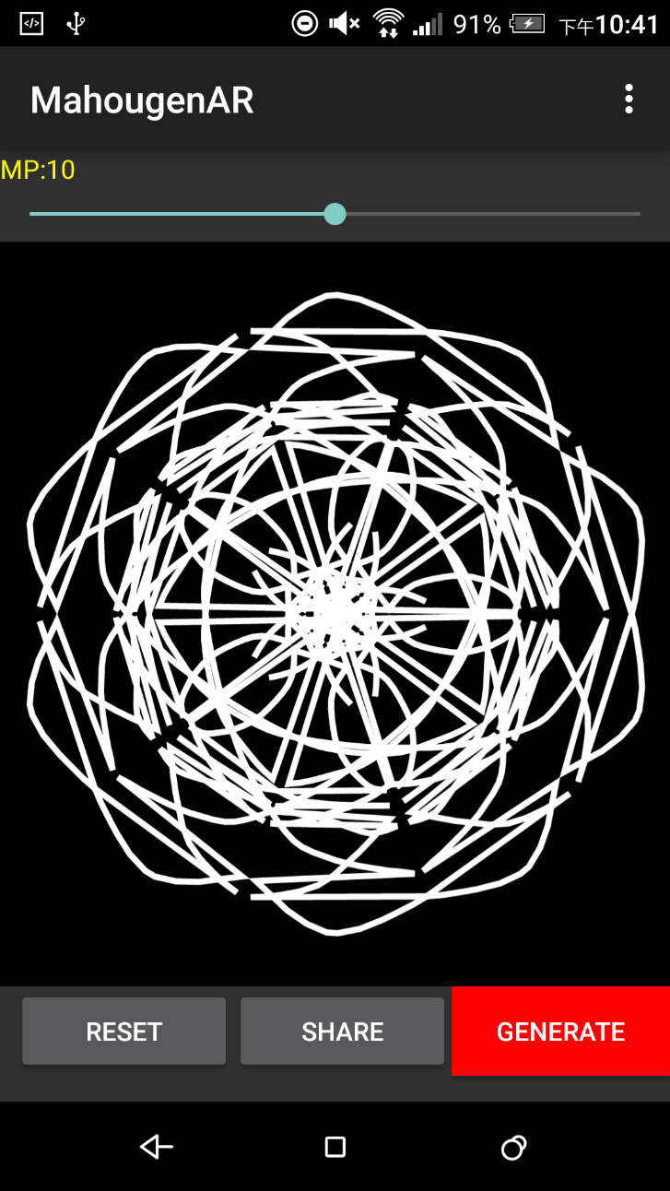
介面:主畫面
可改變
背景顏色與
線條顏色
MP:線條的數量
生成AR魔法陣

Slide 6
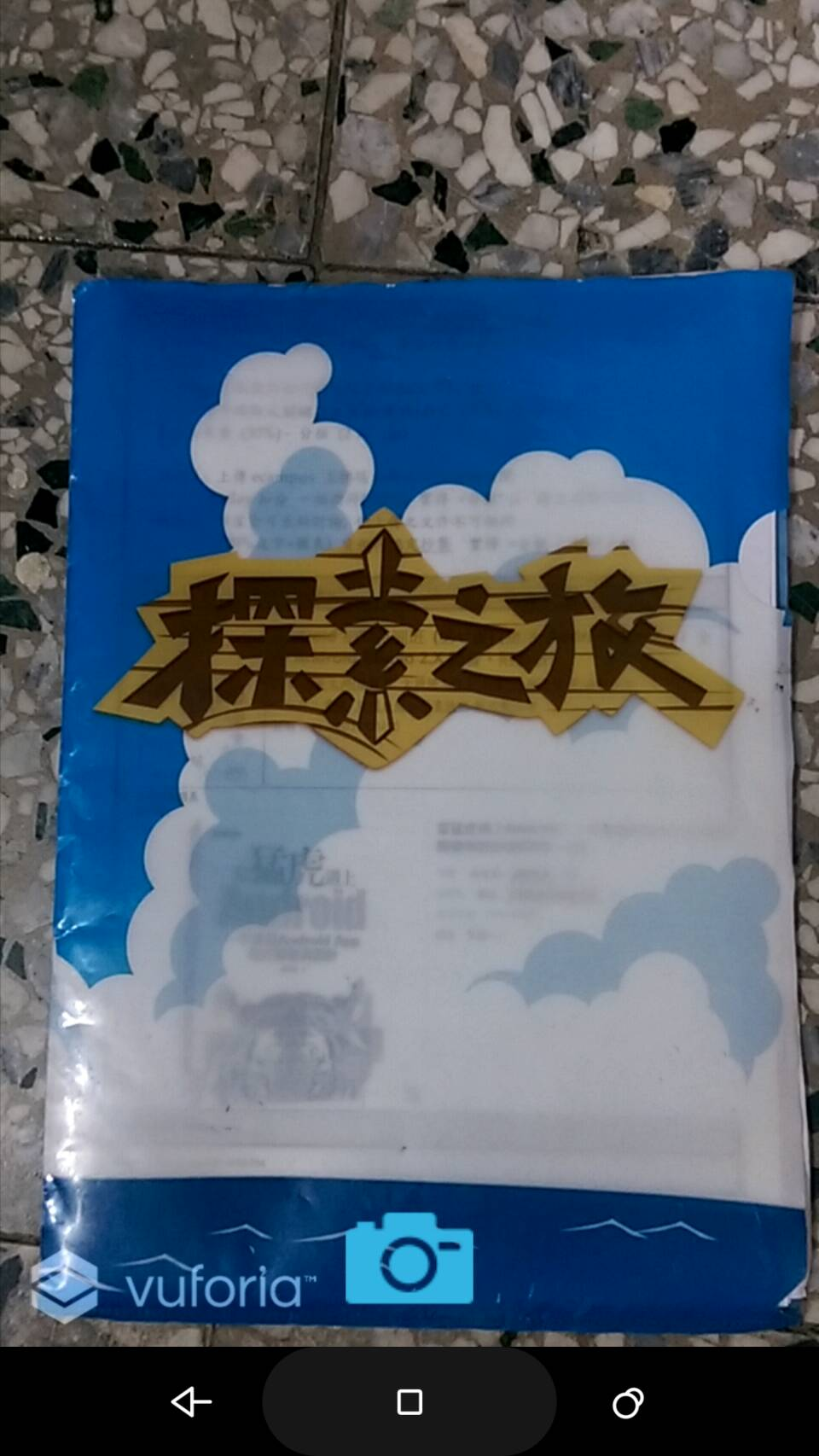
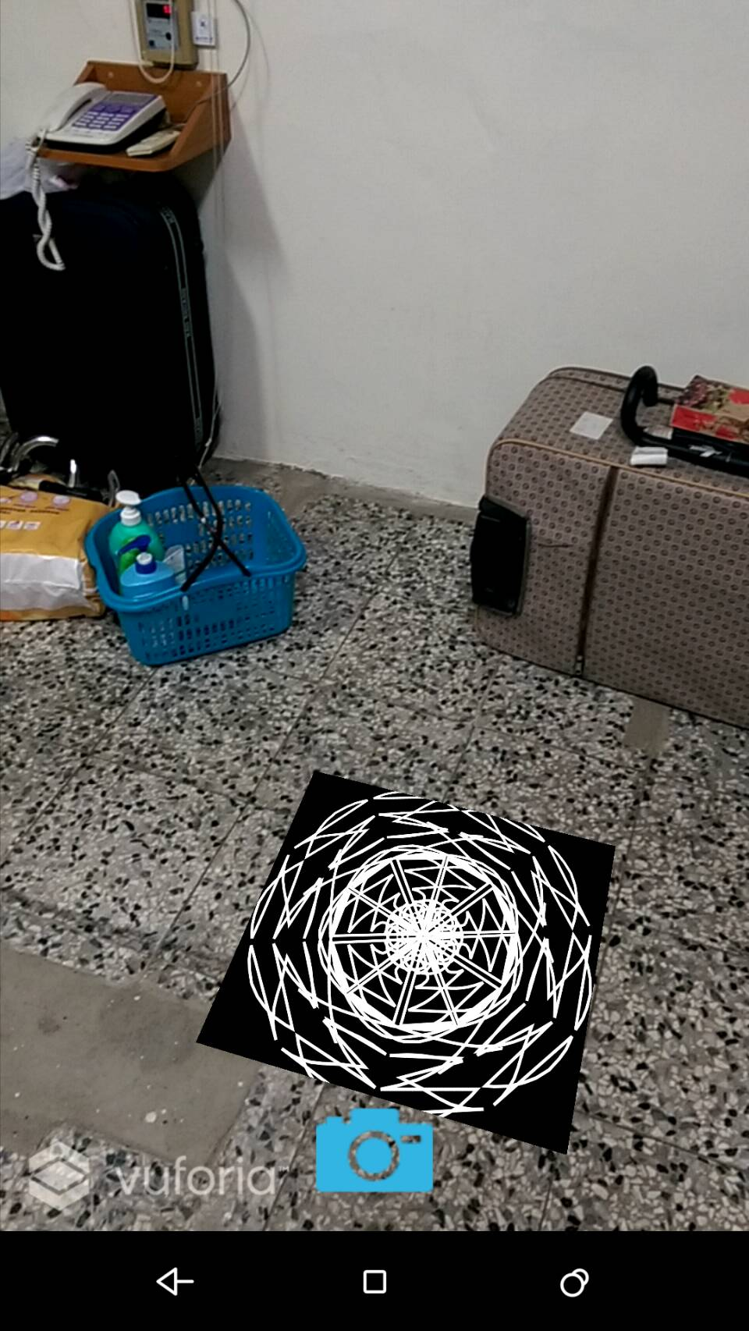
介面:AR畫面
目標物:
召喚!

Slide 7
實際DEMO

Slide 8
AR原理
手機鏡頭截圖做為target
利用openGL描繪出虛擬object的形狀
將虛擬object顯示在target上
計算手機與target的距離與座標
將圖片與openGL結合，形成虛擬object

Slide 9
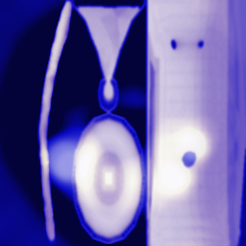
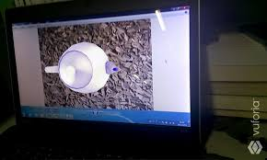
AR原理
圖片
虛擬object
openGL

Slide 10
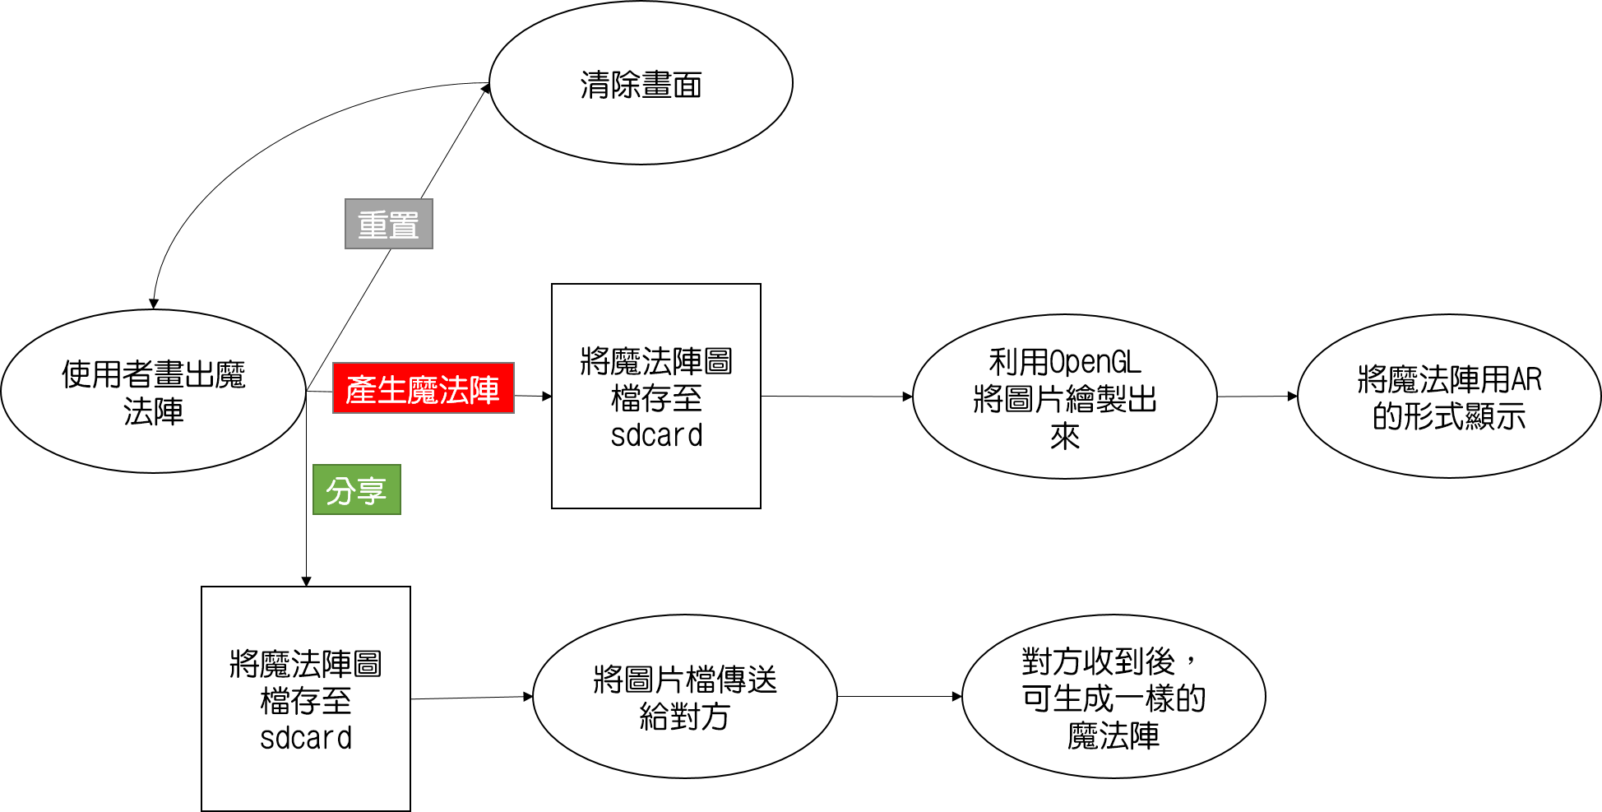
Dataflow

Slide 11

技術架構
介面設計:

Slide 12

技術架構
圖形繪製:

Slide 13

技術架構
AR:

Slide 14
未來展望
改進物件不穩定的情形
增加特效
將AR改進成Makerless的版本，可不受限地點使用

Slide 15
參考資料
https://developer.vuforia.com/support --Vuforia相關參考資料
https://github.com/pistatium/mahougen --pistatium/mahougen
https://developer.vuforia.com/forum/faq/android-how-do-i-add-textures-my-model
-- bitmap to Texture
https://stackoverflow.com/questions/2801116/converting-a-view-to-bitmap-without-displaying-it-in-android
--getBitmapFromView

Slide 16
Demo到此結束，感謝大家

